Slide 1


节点电压法
正弦稳态电路相量法计算
第六组成员（10人）
刘睿勋 杨弋可 李言诣 张跃骞 杨锦添
林圣翔 王铭之 吴美怡 梁力丹 李兆兴

Slide 2
C
ONTENTS
01
理论基础
02
研究意义
03
代码展示及解释
04
仿真说明及结果

Slide 3
01
理 论 基 础

Slide 4
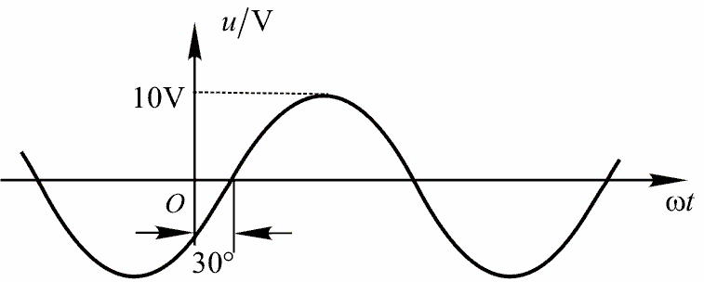
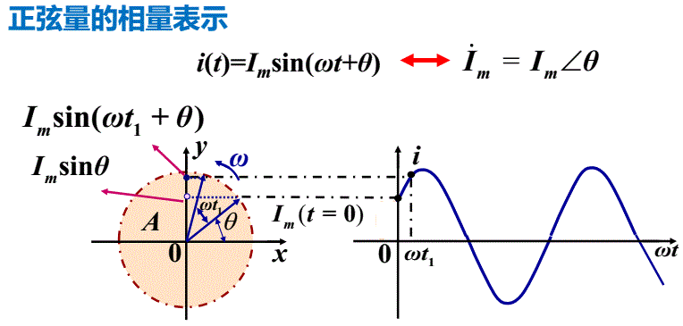
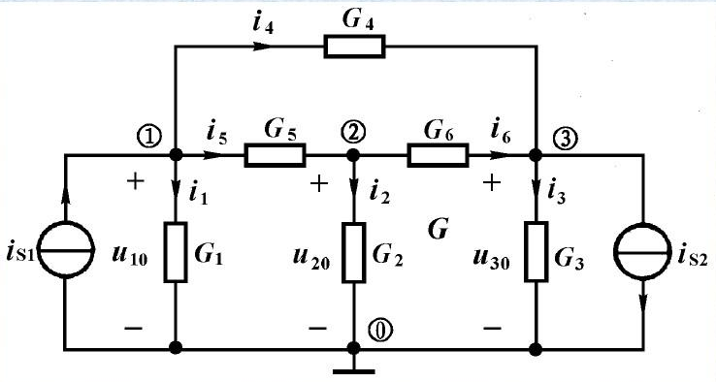
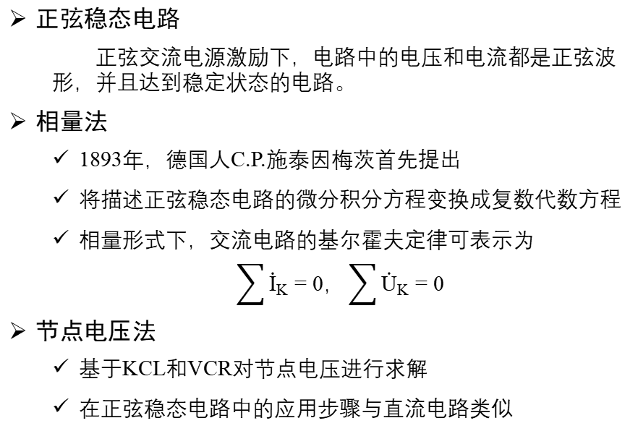
理论基础
正弦稳态电路
正弦交流电源激励下，电路中的电压和电流都是正弦波形，并且达到稳定状态的电路。
相量法
1893年，德国人C.P.施泰因梅茨首先提出
将描述正弦稳态电路的微分积分方程变换成复数代数方程
相量形式下，交流电路的基尔霍夫定律可表示为
$$\sum{{\dot{I}}_{K}}=0，\sum{{\dot{U}}_{K}}=0$$
节点电压法
基于KCL和VCR对节点电压进行求解
在正弦稳态电路中的应用步骤与直流电路类似

Slide 5
02
研 究 意 义

Slide 6

研究意义
正弦稳态电路的研究具有重要的理论价值和现实意义：
电力工程中大多数问题可以按正弦稳态电路分析解决；
将线性电阻电路中的分析方法和定理推广至正弦稳态电路；
为正弦稳态电路建立普适且易于程序性操作的求解办法。
小组成员编写了完整的节点电压法，可以做到：
用Python编写计算程序；
准确计算现实电路输出；
仿真程序可视化；
完整实现电路仿真功能；
提供易操作的电路仿真开发平台。

Slide 7
03
代码展示及解释

Slide 8
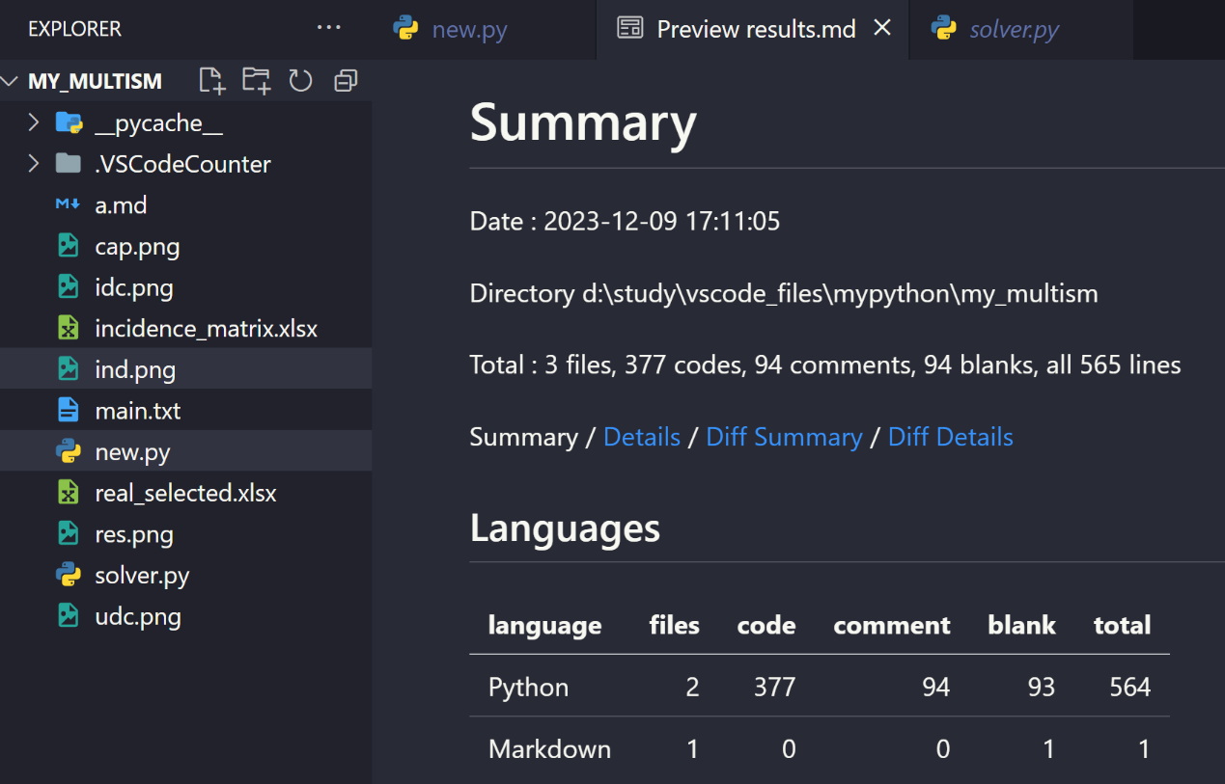
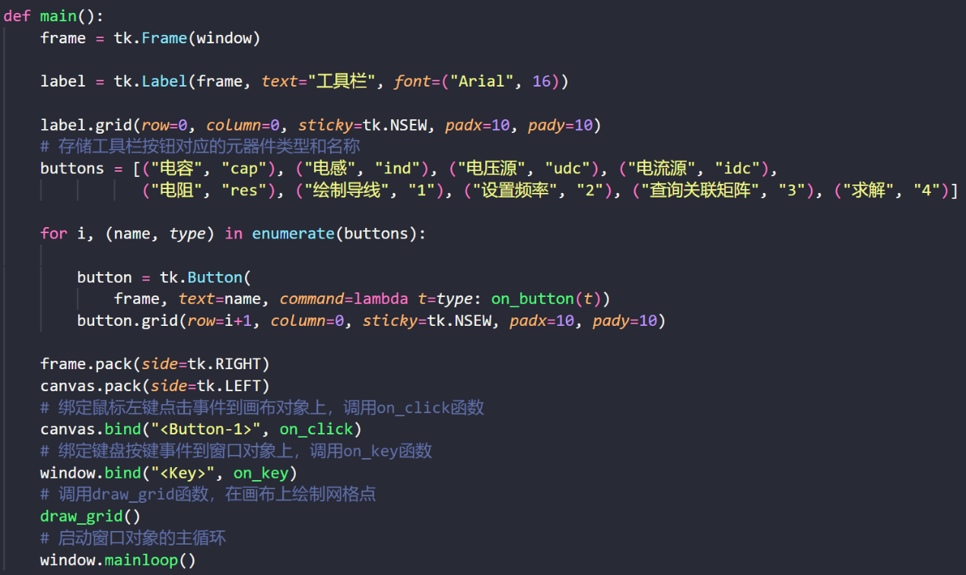
代码展示
实现目标：产生图形化界面，使用者在图形化界面中选择元器件连线搭建电路，然后将图形化界面数值化，从中提取数值信息保存至一个excel表格，进行计算。
代码总览
主函数

Slide 9
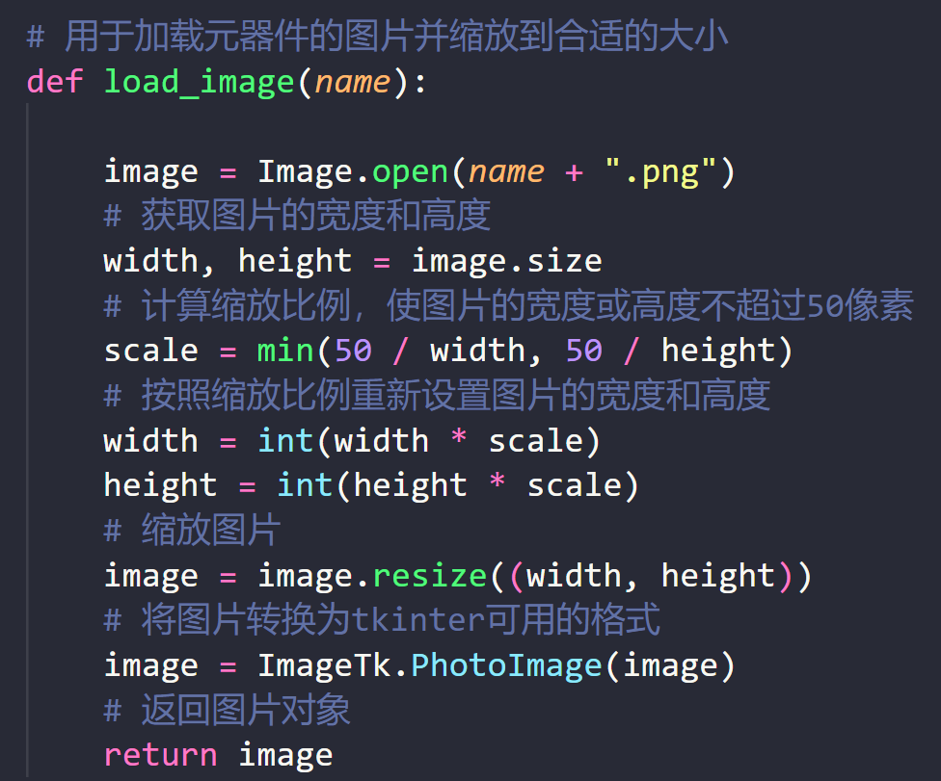
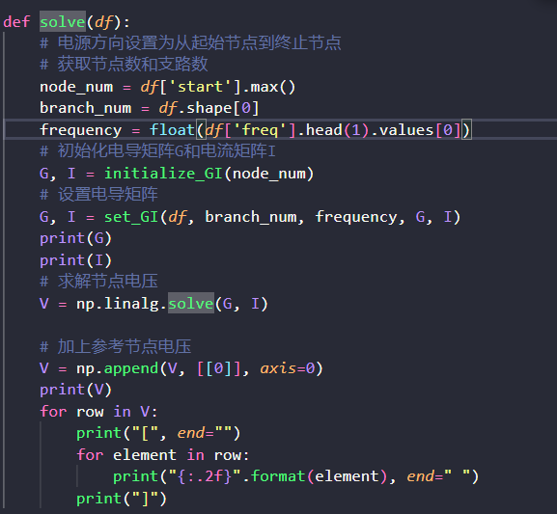
代码展示
加载元器件
solve函数

Slide 10
代码解释—main.py
main.py负责完成与使用者交互部分，如生成图形化界面、读取数据生成excel等，部分函数功能展示如下：
主要函数 | 具体功能
load_image(name) | 初始化，加载主要元器件图片
draw_grid() | 绘制网格点，为确定元器件位置做准备
draw_image(name, row, col) | 提取指定元器件图片，绘制元器件
check_point() | 处理电路信息，对图形化输入中的点之间关系进行判断，转化为矩阵形式存储
on_click(event) | 处理电路信息
on_key(event) | 处理电路信息
draw_line() | 画线
on_button(name) | 将图形化界面的输入存储到excel表格

Slide 11
代码解释—solver.py
solver.py根据提取到excel中的数据，用正弦稳态电路向量法节点电压得出最后结果，部分函数功能展示如下：
主要函数 | 具体功能
initialize_GI(node_num) | 初始化电导矩阵G和电流矩阵I
set_GI(df,branch_num,frequency,G,I) | 运用相量法处理各条支路，对每条支路上的导纳和激励源进行处理，得出电导矩阵G和电流矩阵I
solve(df) | 主函数，调用函数，完成计算，输出结果

Slide 12
04
仿真说明及结果

Slide 13
仿真策略
放置元件阶段
绘制导线阶段
电路求解阶段
完成模拟
提供常见的元件列表（电阻、电容、电感、电压源与电流源）
点击任意位置放置
弹出输入页面以供输入元件的物理量取值
更新元件列表存储所有元件的类型、位置与物理量取值
导线需从任一元件红色端点连接到另一元件蓝色端点
记录导线的编号及它两端连接的元件，存放在导线邻接矩阵内
采用节点电压法求解
将导线的邻接矩阵转换为元件与节点之间的关联矩阵
计算节点之间两两的复电导矩阵以及复电流向量
对于电压源需特殊处理，将电压源近似等效为极大电流源与极小电阻并联
由复电导矩阵与复电流向量可求解出每个节点关于参考节点的复电压，绘制复电压图形

Slide 14
初始化程序
仿真流程
初始化程序
进入绘制导线模式
进入放置元件模式
结束导线绘制？
结束元件放置？
是
是
否
生成元件临界矩阵
否
选择
中间点
选择起点（红柱）
调整元件位置
选择元件类型
计算电导矩阵与电流向量
选择终点（蓝柱）
更新导线邻接矩阵
输入元件物理量
更新元件列表
求解
节点电压
程序结束
绘制电压波形
进入绘制导线模式

Slide 15
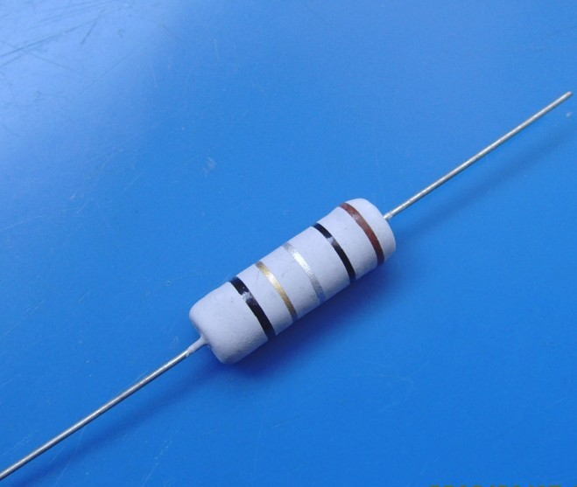
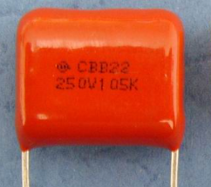
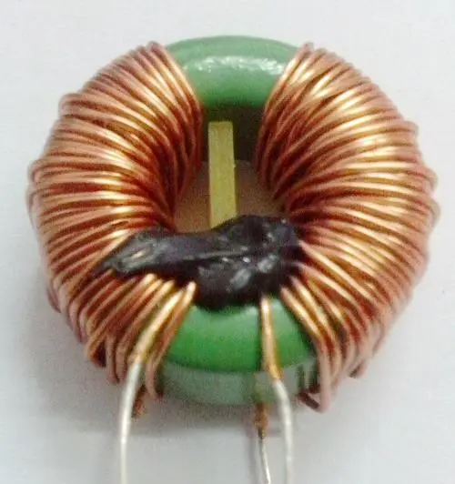
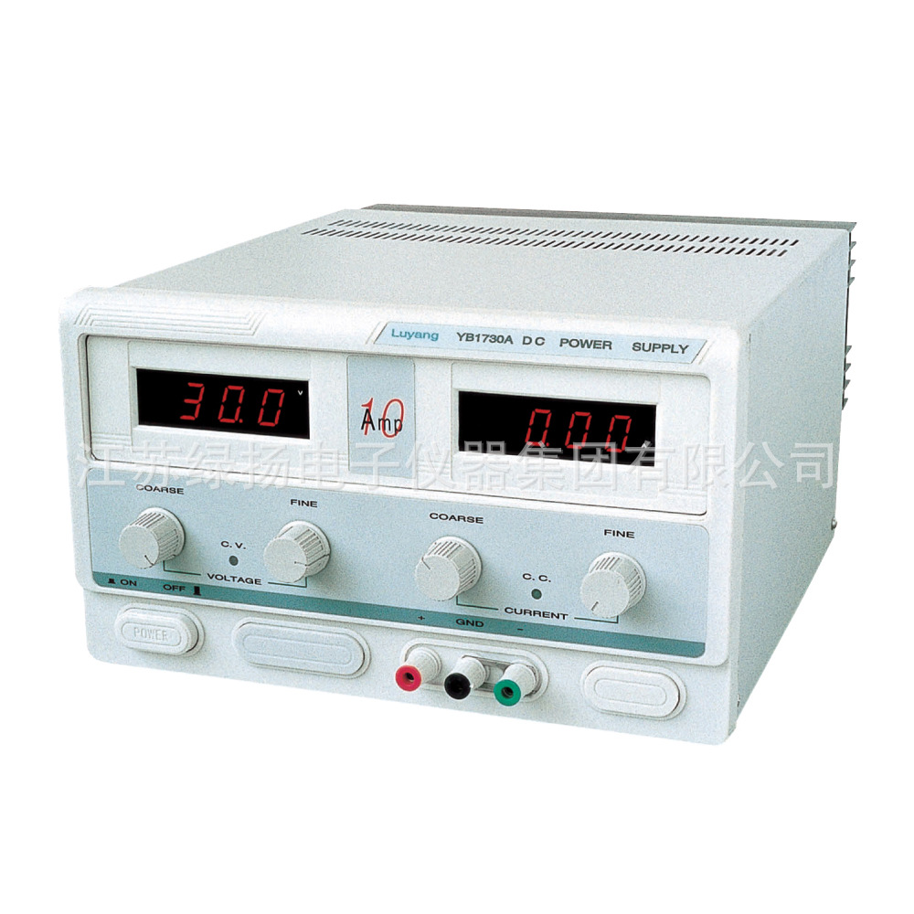
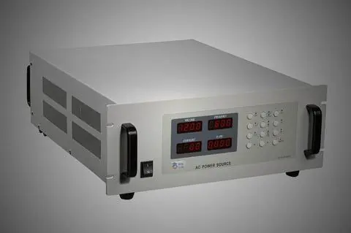
仿真元件
电阻
电容
电感
电压源
电流源

Slide 16
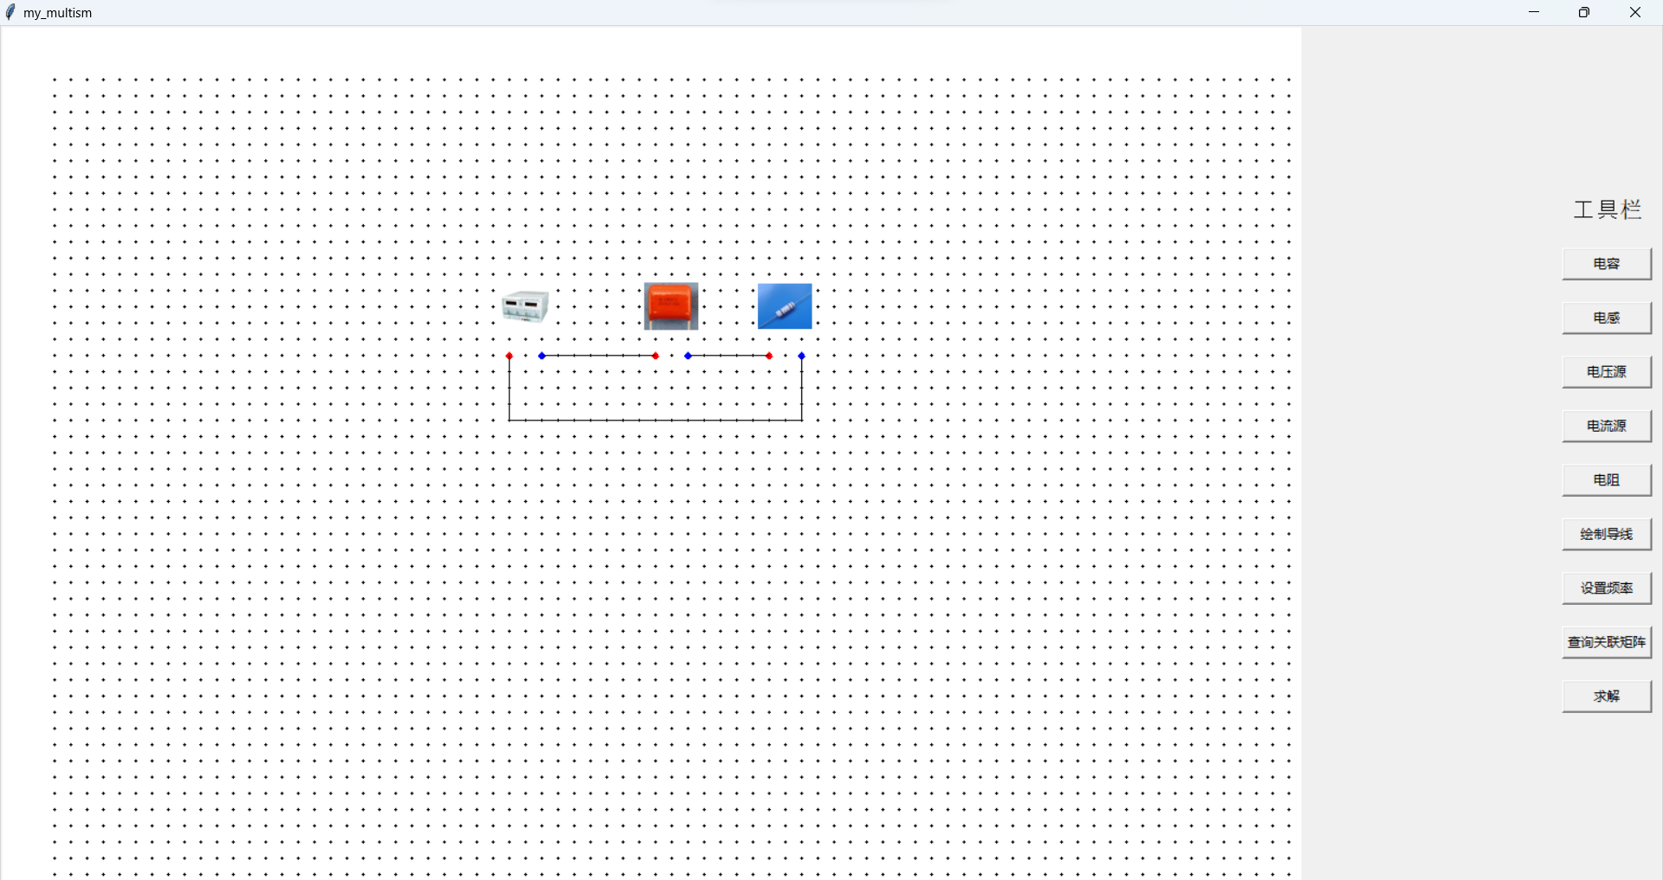
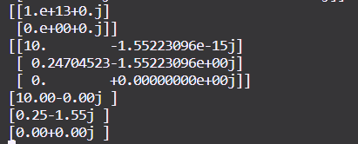
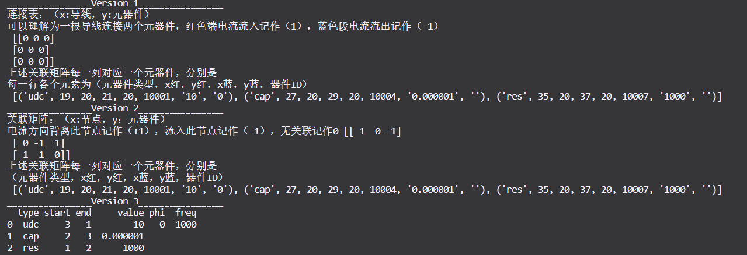
RC串联电路仿真
U=10V,R=1kΩ,C=1μF,f=1kHz

Slide 17
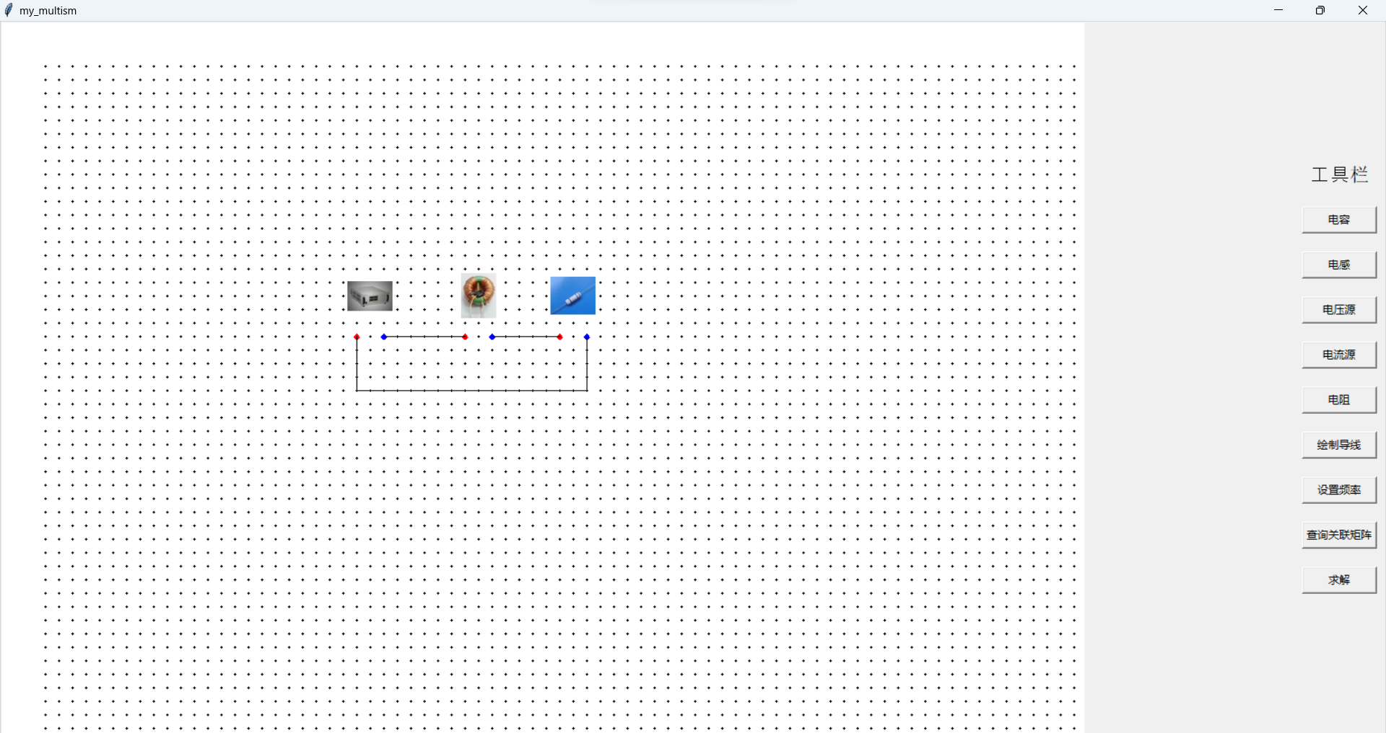
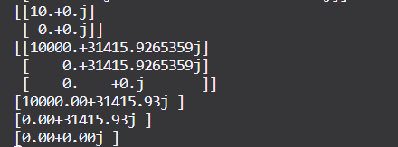
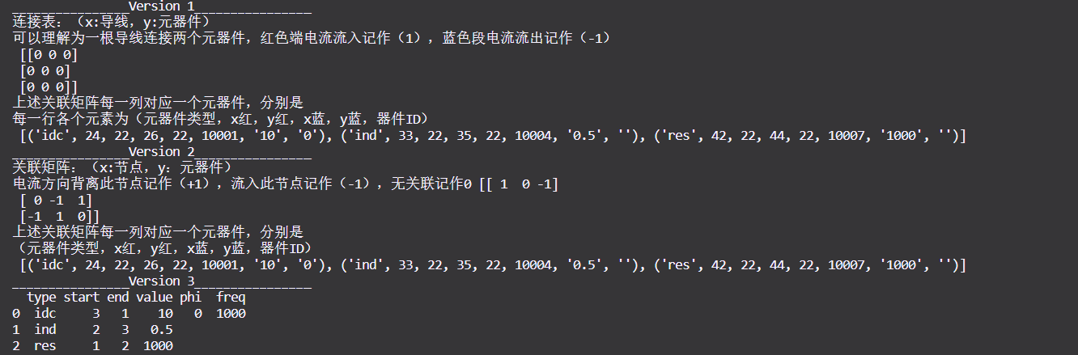
RL串联电路仿真
I=10A,L=0.5H,R=1kΩ,f=1kHz

Slide 18
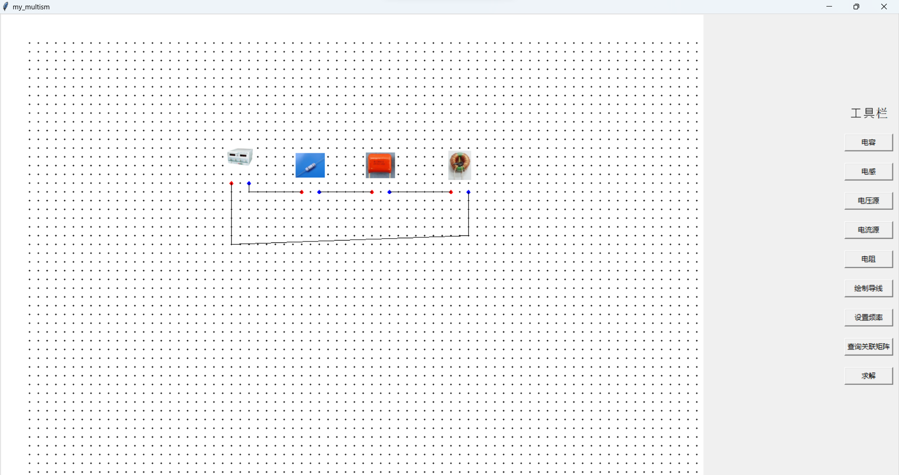
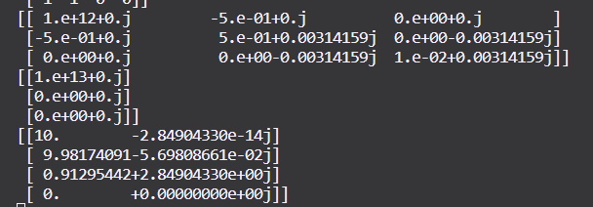
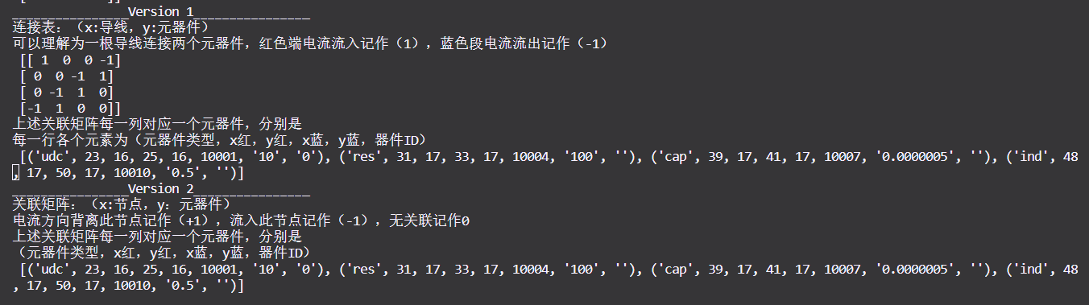
RLC串联（非谐振）电路仿真
U=10V,R=1kΩ, C=0.5μF,L=0.5H,f=1kHz

Slide 19
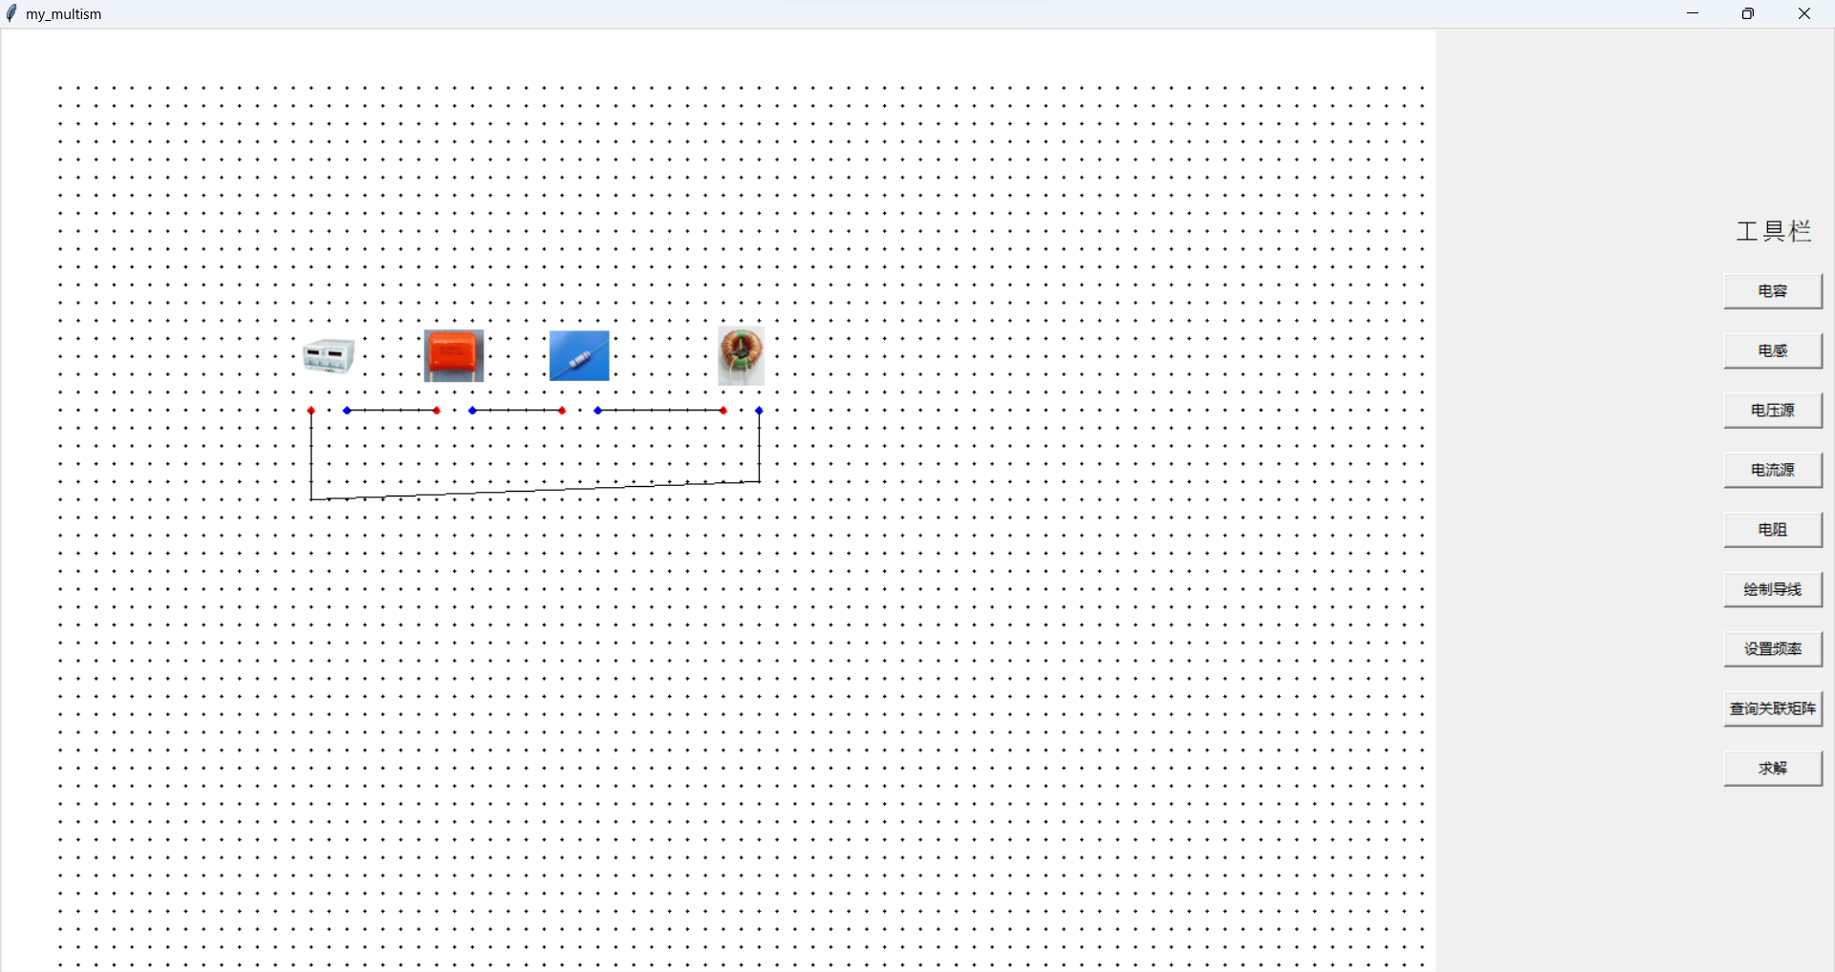
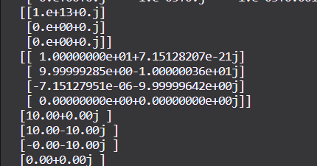
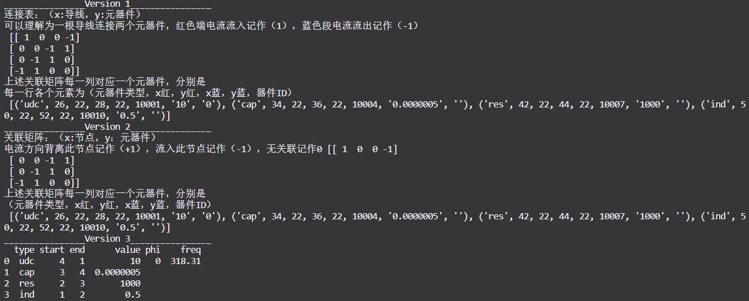
RLC串联（谐振）电路仿真
U=10V,R=1kΩ, C=0.5μF,
L=0.5H,f=318.31Hz (ω=2000 rad/s)

Slide 20
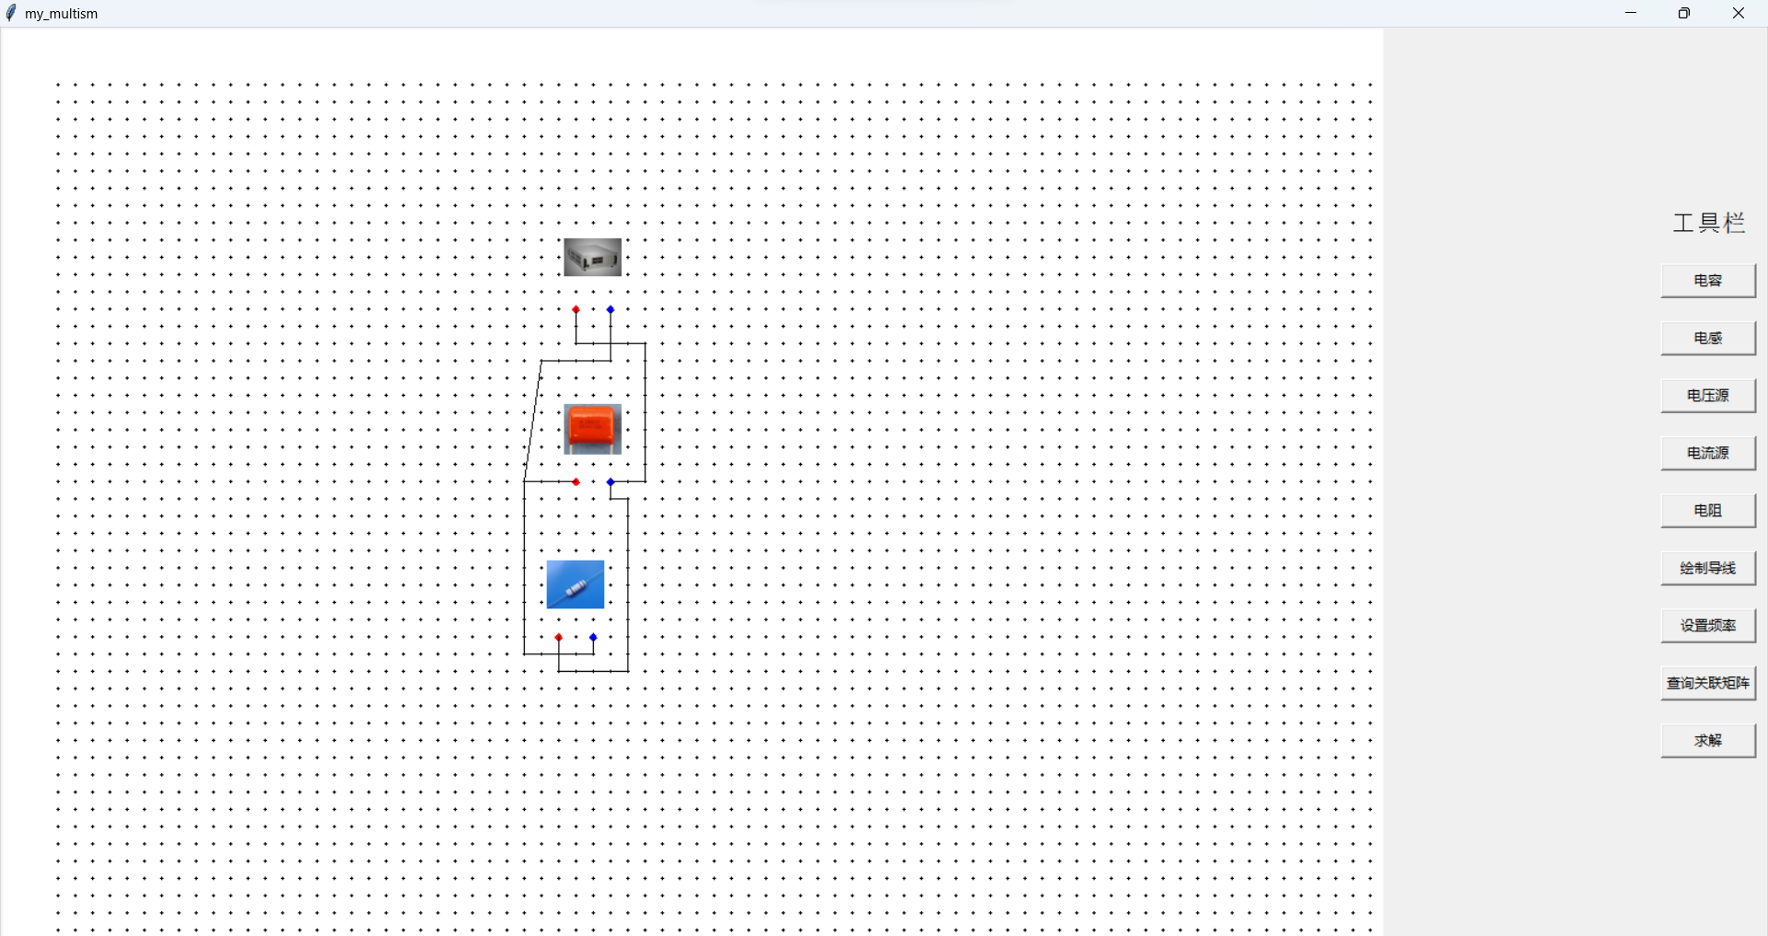
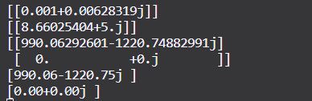
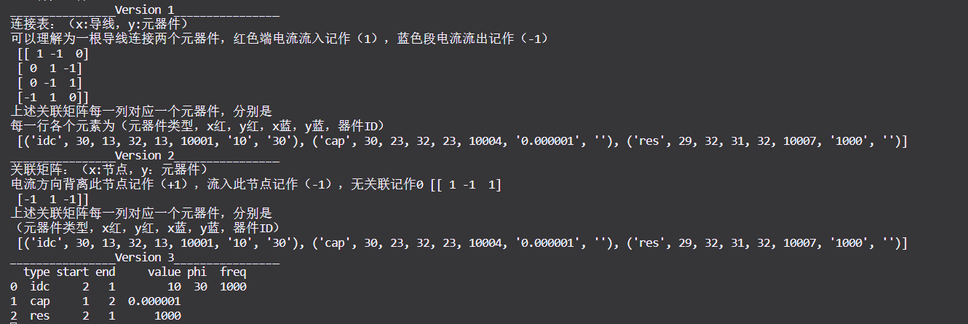
RC并联电路仿真
I=10A∠30°,R=1kΩ, C=1μF, f=1000Hz

Slide 21
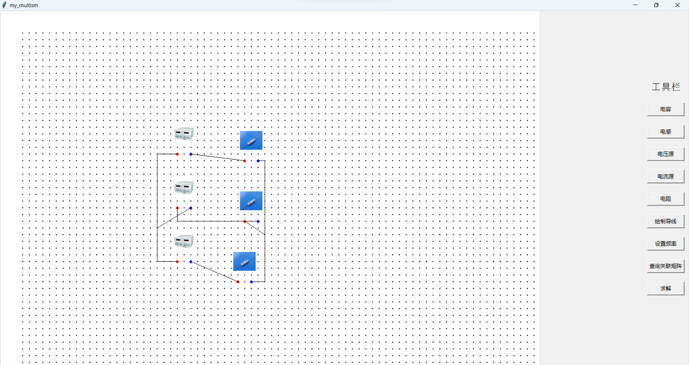
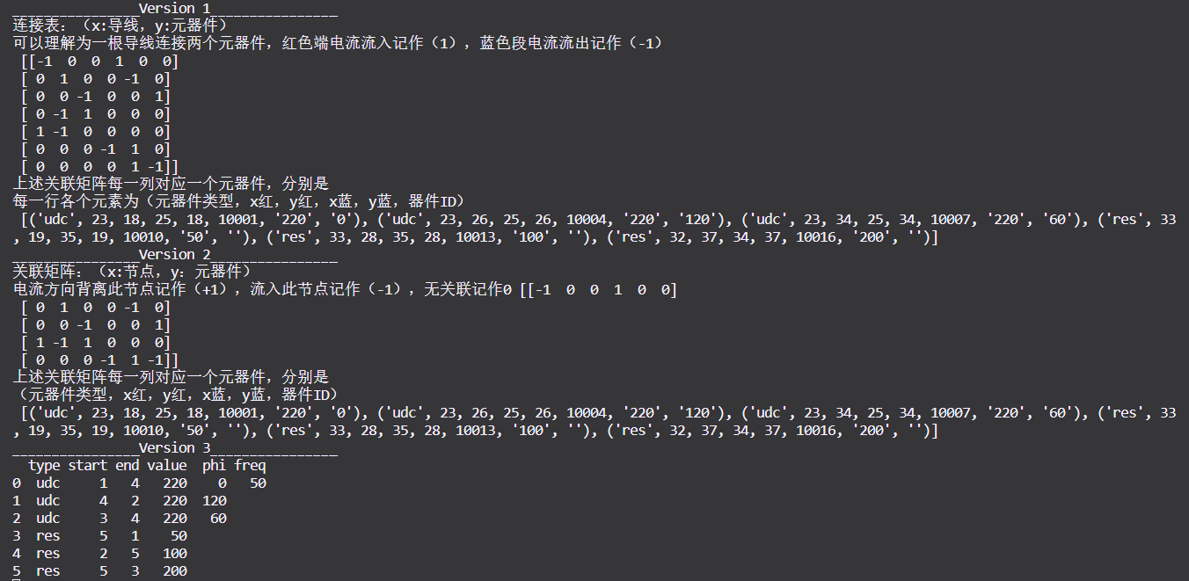
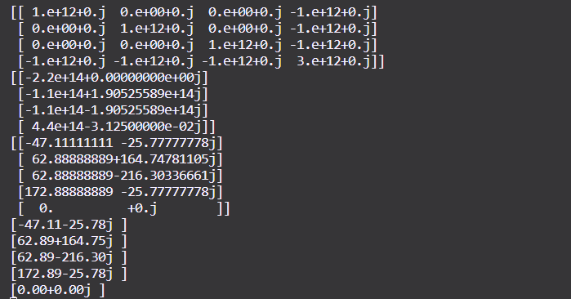
复杂电路（三相非对称负载）仿真
U=220V,R1=50Ω,R2=100Ω,R3=200Ω,f=50Hz
电压源相位依次相差120°,电阻标号从上到下

Slide 22
谢谢大家
第六组 节点电压法-正弦稳态电路相量法计算

